Slide 1


DeFake 科研图像造假检测工具
多种算法赋能的高效学术图像造假检测工具
第 6 小组
汇报：刘志千
日期：04-08
BUAASCSE

Slide 2
PART 01 整体情况
目录
PART 02 本周工作
PART 03 后续计划
BUAASCSE
BUAASCSE

Slide 3
PART 01
整体情况
BUAASCSE
BAASCSE

Slide 4
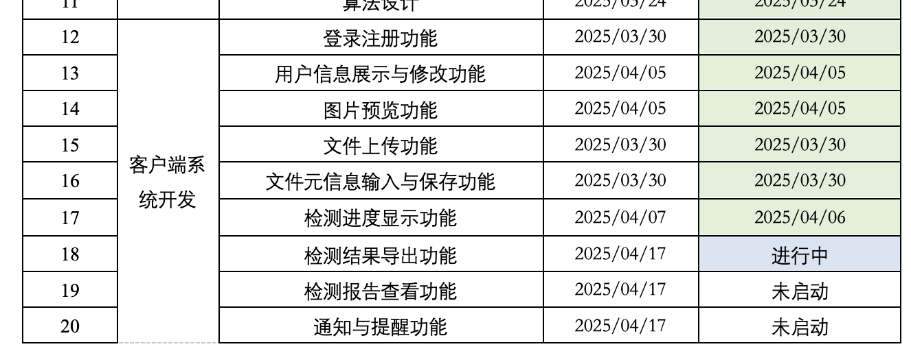
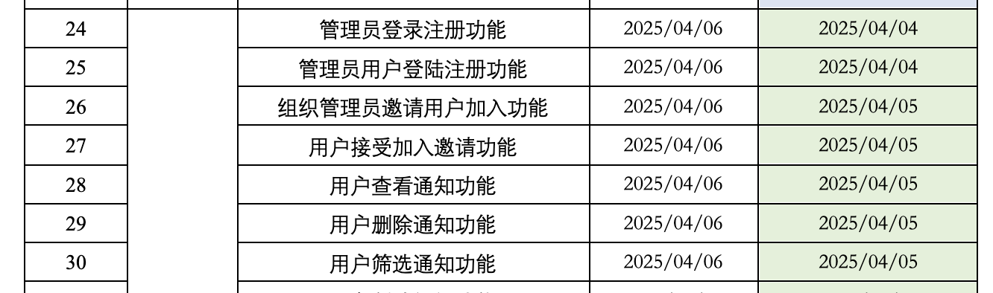
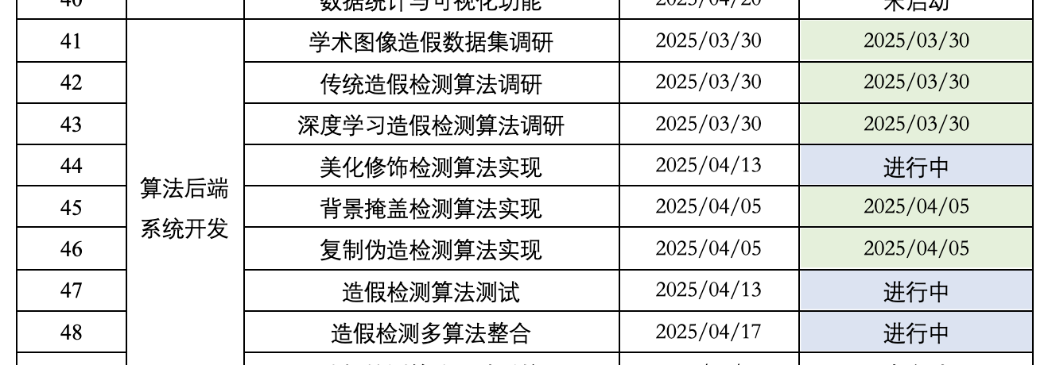
项目整体情况
整体进度
前后端框架搭建完毕，已经开始初步联调；相关算法已调研完毕，开始部署
BUAASCSE
BUAASCSE

Slide 5
PART 02
本周工作
BUAASCSE
BAASCSE

Slide 6
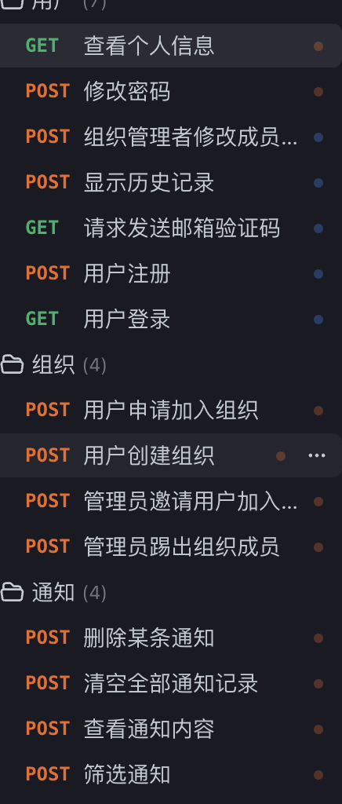
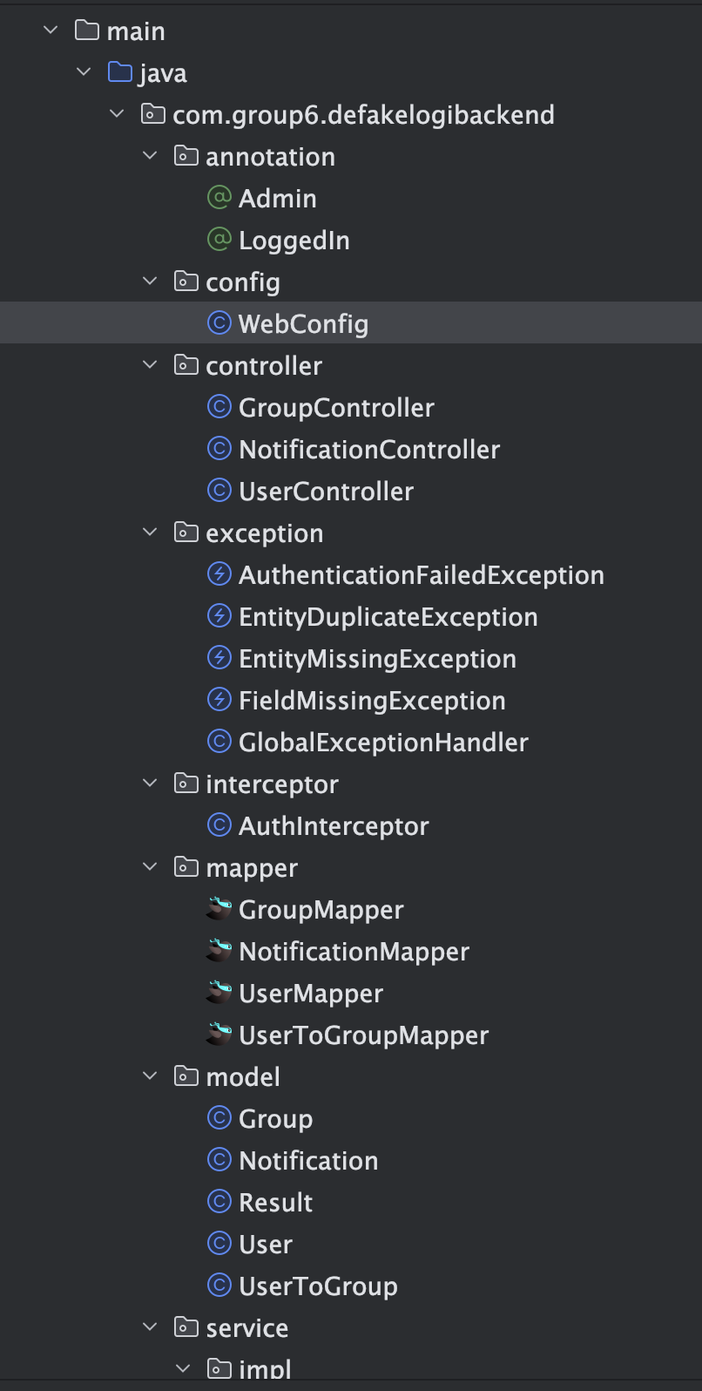
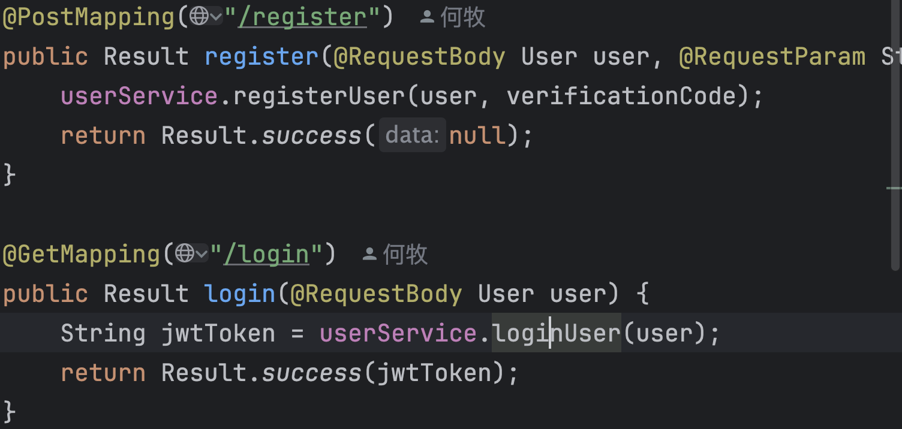
TASK 01 后端开发
数据库和接口设计
完成了后端代码框架的搭建，实现了基本的用户接口和实体的 CRUD 接口
进一步更改了接口文档，并同步至 apifox 方便前后端联调
BUAASCSE
BUAASCSE

Slide 7
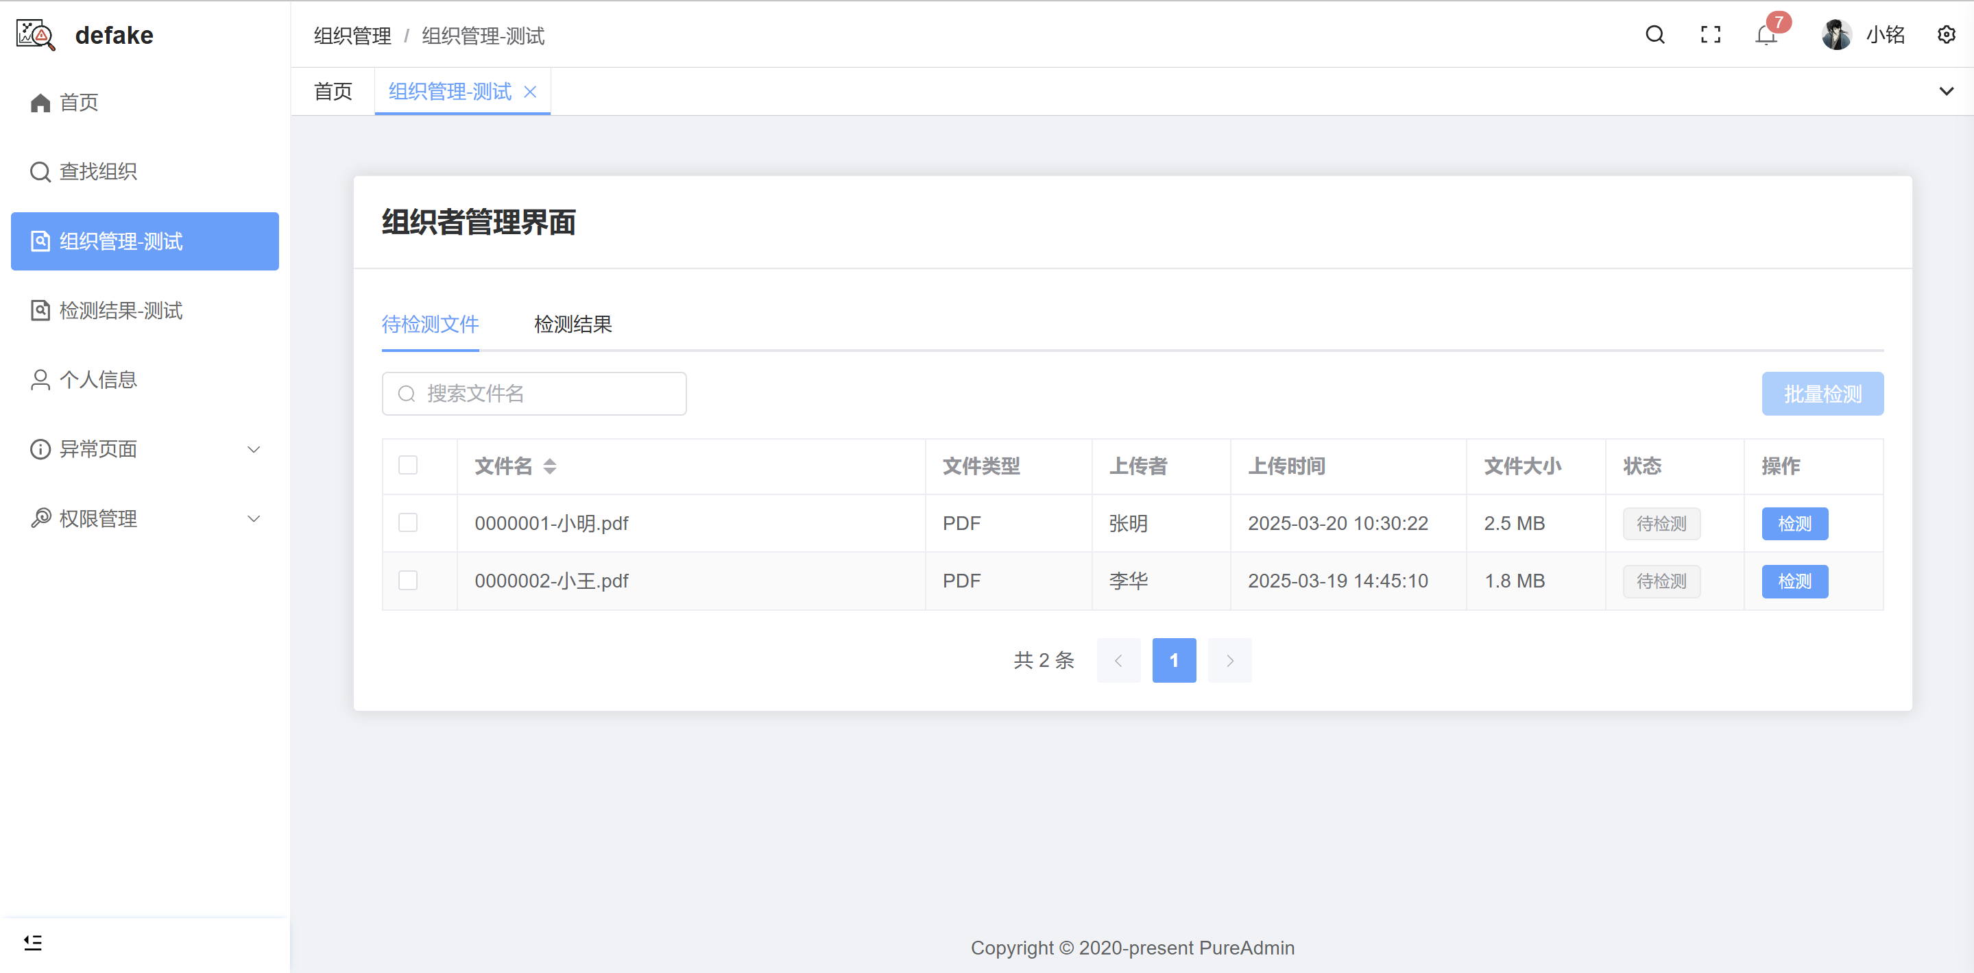
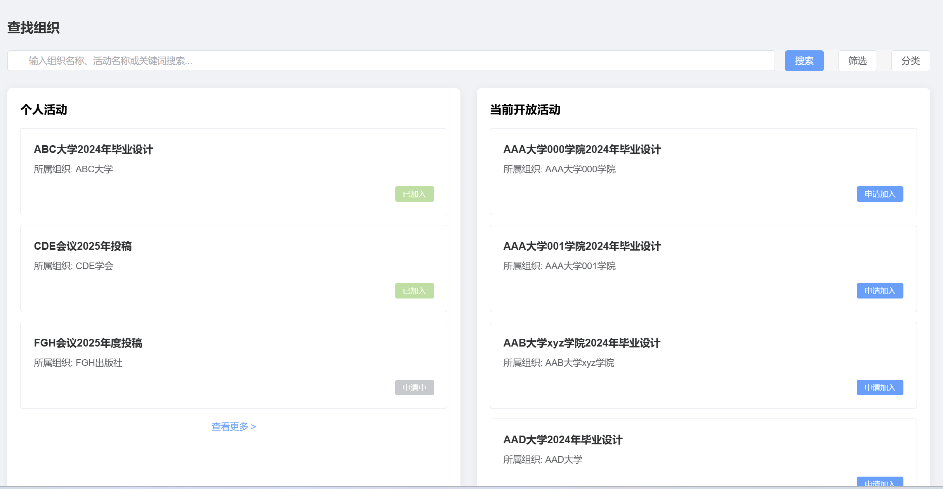
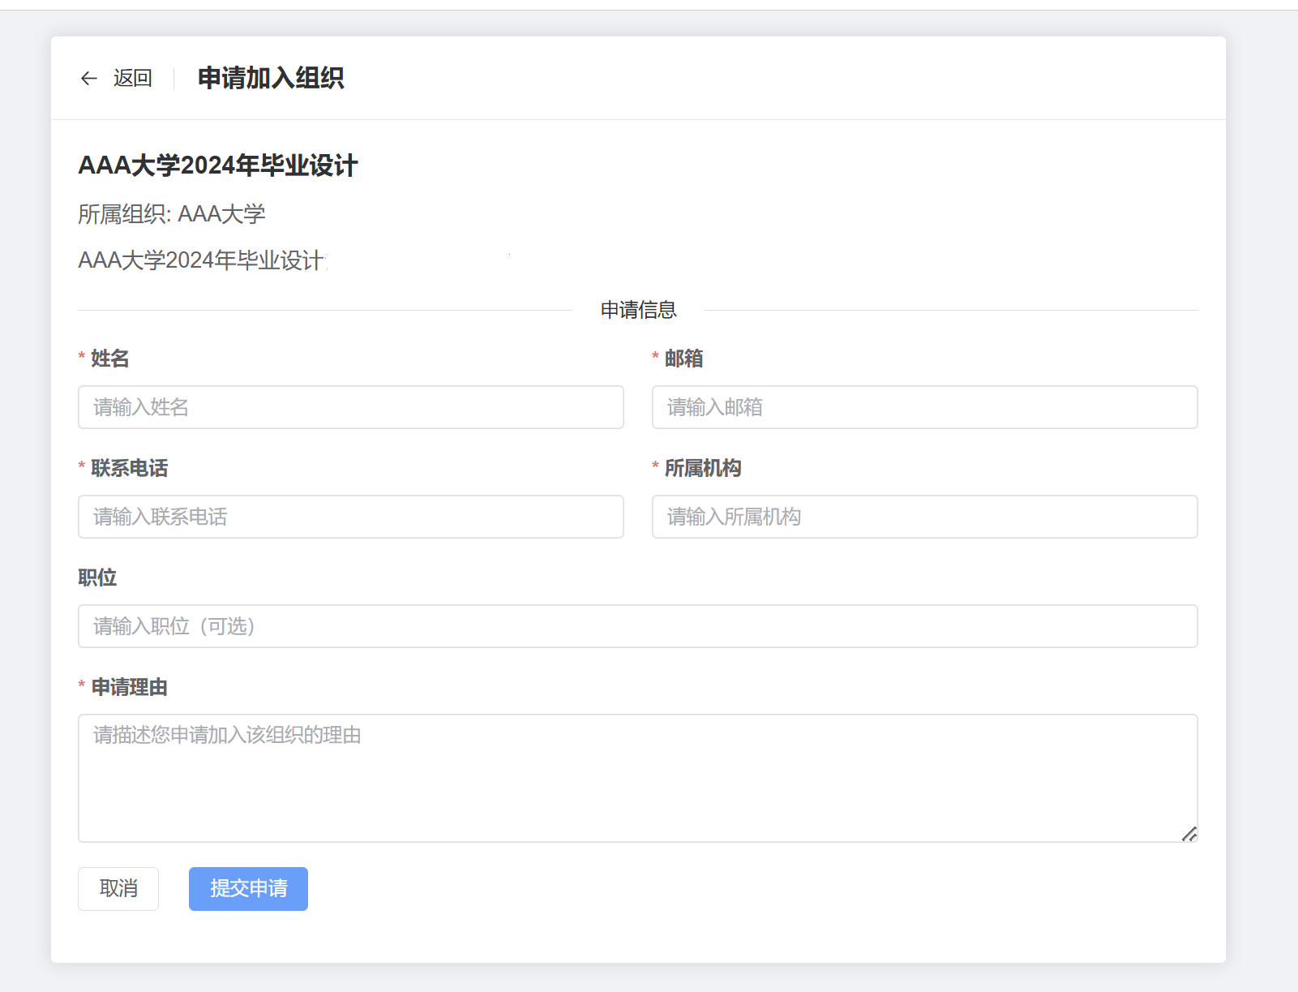
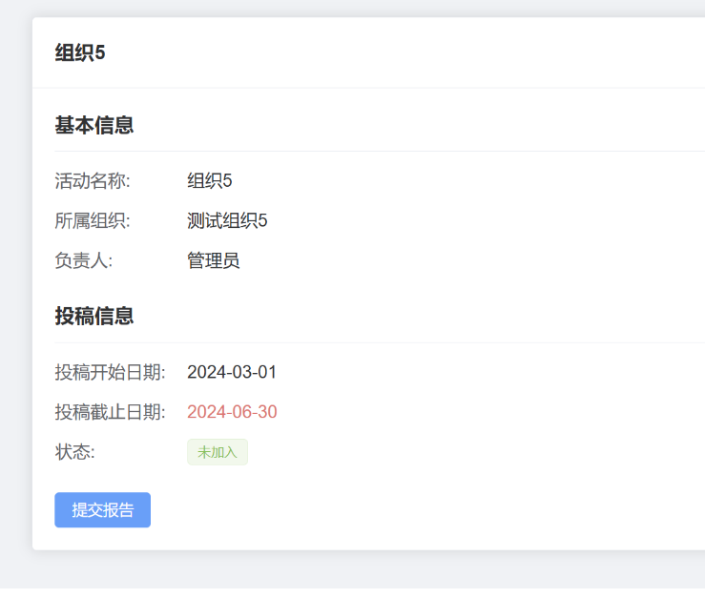
TASK 02 前端开发
用户界面设计开发和初步联调
BUAASCSE
BUAASCSE

Slide 8
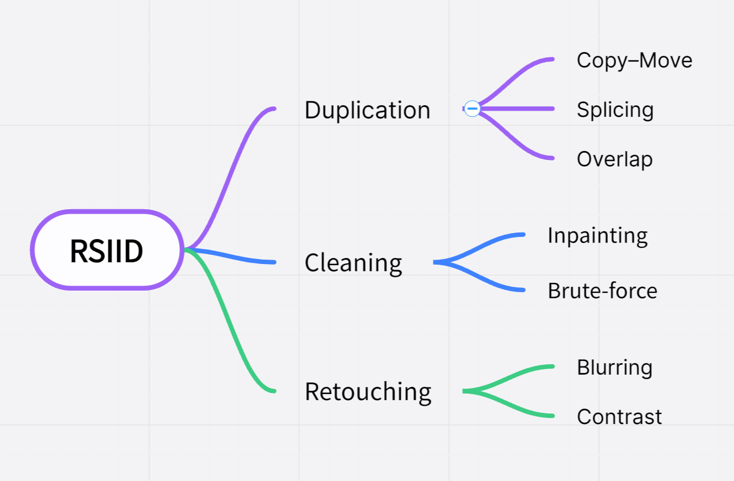
TASK 02 算法设计
算法调研
RSIID 数据集
美化修饰
高斯模糊
亮度/对比度调节
背景掩盖
智能修复
暴力覆盖
复制伪造
同图复制
重叠切割
跨图拼接
BUAASCSE
BUAASCSE

Slide 9



TASK 03 算法设计
算法设计
背景掩盖（Inpainting）检测 —— RSIID 数据集
（1）原图 （2）修改后 （3）算法检测修改区域
BUAASCSE
BUAASCSE

Slide 10
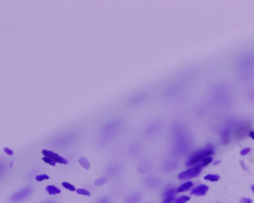

TASK 03 算法设计
算法设计
同图复制（Copy-Move）检测 —— RSIID 数据集
（1）原图 （2）修改后 （3）算法检测修改区域
BUAASCSE
BUAASCSE

Slide 11
PART 03
后续计划
BUAASCSE
BAASCSE

Slide 12
PLAN 下周任务
下周任务
用户端功能实现
- 图像提取，结果显示页面设计
- 组织相关页面的优化与对接
- 历史记录页面设计
后端算法相关功能实现
- 算法性能测试、集成多算法检测、调参
逻辑后端相关功能实现
- 完善普通用户功能，实现管理员功能
- 文档、图像的上传、格式转化、存储和索引
BUAASCSE
BUAASCSE

Slide 13

END
感 谢 观 看!
第 6 小组
汇报：刘志千
日期：04-08
BUAASCSE
BUAASCSE

Slide 14
Q & A
BUAASCSE
BUAASCSE

